Slide 1
V 6 hodin po válce diskuse
Charakteristika filmu a hlavních hrdinů
Původně hlavní hrdinka měla umřít a její sraz s nadporučíkem byl jen sen před smrtí. Proč tento konec byl z vašeho hlediska „nevhodný“?
Je ve filmu vyjádřena tragédie války? Pokud ano, jakým způsobem?
NAVÍC: Který český spisovatel použil výraz „v 6 hodin večer po válce“ jako první?

Slide 2
Ivan Hrozný Diskuse
Charakterizujte hlavní postavy. Jak se mění v průběhu filmu?
Které scény jsou klíčové?
Ve kterých epizodách je vidět hra „světu a stínu“?
Proč v druhém dílu jsou některé epizody barevné?
Proč 2. díl byl zakázán Stalinem?

Slide 3
SOVĚTSKÁ KINEMATOGRAFIE
50. léta

Slide 4
SOVĚTSKÁ KINEMATOGRAFIE. 50. léta
Začátek 50. let: pořád malokartiňje
1953 – zemřel Stalin → skončilo malokartiňje
Všechny nejdůležitější události se odrážely ve filmech: sice se ukazoval vývoj státu, ale přitom se vytýkaly nedostatky společnosti.
Období tání (Оттепель)

Slide 5
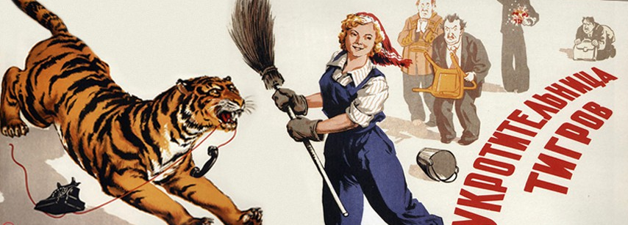
NĚKTERÉ KLÍČOVÉ SNÍMKY
Krotitelka tygrů (Укротительница тигров, 1954)
režiséři: Naděžda Koševěrovová, Alexandr Ivanovskij
Hrají: Lyudmila Kasatkinová, Pavel Kadočnikov, Leonid Bykov, Pavel Suchanov, Konstantin Sorokin, Nina Urgantová aj.

Slide 6
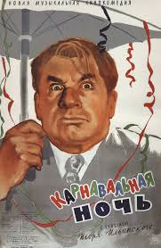
NĚKTERÉ KLÍČOVÉ SNÍMKY
Karnevalová noc (Карнавальная ночь,1956)
režisér: Eldar Rjazanov
hrají: Igor Iljinskij, Lyudmila Gurčinková, Jurij Bělov, Tamara Nosovová, Georgij Kulikov, Sergej Filippov, Olga Vlasovová, Andrej Tutyškin aj.

Slide 7
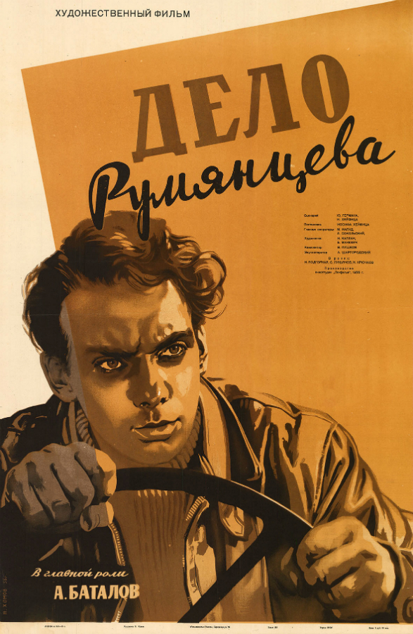
NĚKTERÉ KLÍČOVÉ SNÍMKY
Rumjancevův případ (Дело Румянцева, 1955)
režisér: Josif Chejfic
hrají: Alexej Batalov, Nelli Podgornaja, Sergej Lukjanov, Gennedij Juchtin, Vladimir Lepko, Jevgenij Leonov, Nikolaj Krjučkov aj.

Slide 8
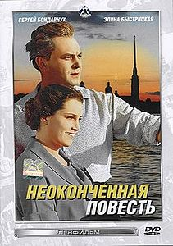
NĚKTERÉ KLÍČOVÉ SNÍMKY
Nedokončený román (Неоконченная повесть, 1955)
režie: Fridrich Ermler
hrají: Elina Bystrickaja, Sergej Bondarčuk, Sofija Giacintovová, Jevgenij Samojlov aj.

Slide 9
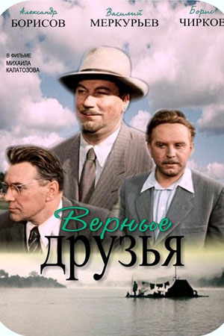
NĚKTERÉ KLÍČOVÉ SNÍMKY
Věrní přátelé (Верные друзья, 1954)
režie: Michail Kalatozov
hrají: Boris Čirkov, Alexandr Borisov, Ljudmila Šagalovová, Michail Pugovkin, Vasilij Merkurjev, Nikolaj Parfjonov aj.

Slide 10
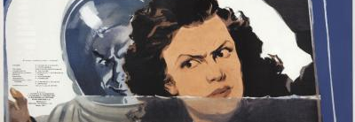
NĚKTERÉ KLÍČOVÉ SNÍMKY
Tajemství dvou oceánů (Тайна двух океанов, 1955-1956)
režie: Konstantin Pipinašvili
hrají: Sergej Stoljarov, Michail Gluzskij, Igor Brisol, Antonina Maksimovová, Sergej Komarov aj.

Slide 11
SOVĚTSKÁ KINEMATOGRAFIE. 50. léta
zfilmování klasické ruské a světové literatury
filmy o pracovnících JZD
filmy o válce změnily důraz: cena, která byla zaplacená za vítězství.
„Svoboda“ ale nemohla překročovat hranice.
Všechny zmínky o Stalinovi byly z filmů vystřižené.
1957 – sovětský časopis o kinematografii: Sovětská obrazovka (Советский экран)
1957 – Moskevský mezinárodní filmový festival (Osud člověka /Судьба человека)
1958 – hlavní cena na festivalu v Cannes (Zlatá palma) film M. Kalatozova Jeřábí táhnou (Летят Журавли)

Slide 12
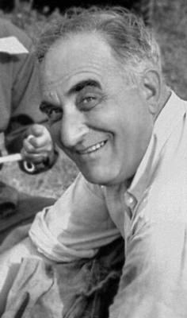
MICHAIL KALATOZOV (1903-1973)
1903 – narodil se v Tbilisi.
1923 – Tifliské filmové studio: kameraman, režisér, montažér, 1936 – ředitel
1930 – 1. vlastní film (dokumentární) – Sůl pro Svanetii (Соль Сванетии)
Později hrané filmy: Pilot Čkalov (Валерий Чкалов), Něpobědimyje (Непобедимые), Odhalená zrada (Заговор обреченных), V prvním sledu (Первый Эшелон)
1954 – komedie Věrní přátelé (Верные друзья) . Podle námětu A. Galiča – cena na mezinárodním festivalu v Karlových Varech.
Nejznámější – Jeřábí Táhnou (Летят журавли, 1957)
Potom ještě 3 filmy. Poslední z nich Červený stan (Красная палатка, 1969)

Slide 13
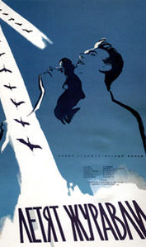
JEŘÁBÍ TÁHNOU, 1957
V časopise Teatr (Divadlo, Театр) : hra V. Rozova Věčno živyje (Вечно живые)
A. Rozov napsal scenář k filmu
Hlavní role: T. Samojlovová
Film byl natočen jen za 6 měsíců
Claude Lelouch: pomohl filmu, aby se dostal na festival v Cannes

Slide 14
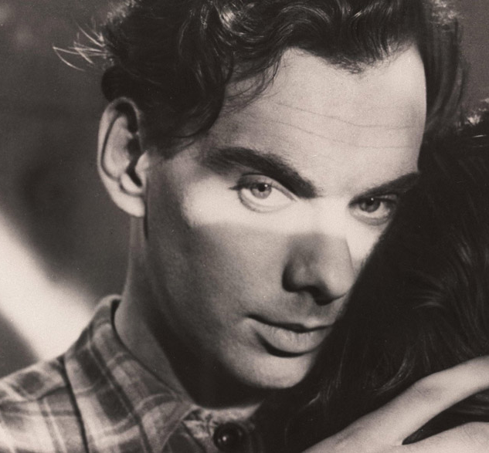
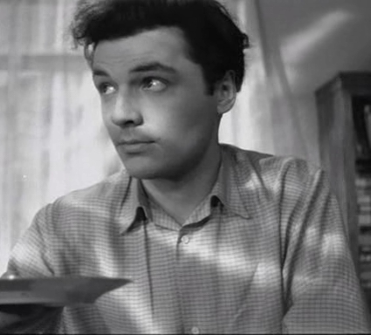
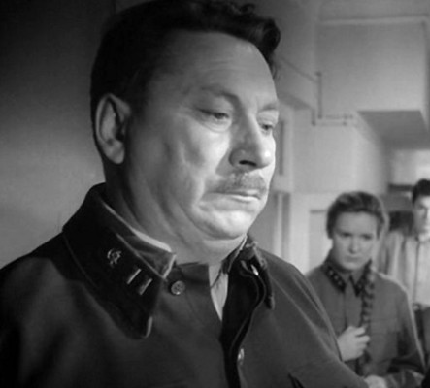
HLAVNÍ ROLE
Tatjana Samojlovová –
Veronika
Alexej Batalov –
Boris
Alexandr Švorin –
Mark
Vasilij Merkurjev –
Fjodor Ivanovič

Slide 15
JEŘÁBÍ TÁHNOU
Kameraman: Vladislav Opelianc
Podle hry Viktora Rozova Věčno živyje
Nikita Chruščov neocenil film.
T. Samojlovová vůbec neodpovídala ideálům sovětské ženy.
Nálada lidí se změnila.
Přednáška o filmu: https://www.culture.ru/movies/3061/letyat-zhuravli-mikhail-kalatozov-1957
Celý film: https://www.youtube.com/watch?v=2OccZQmxKac

Slide 16
ZADÁNÍ K FILMU
Charakteristika hlavních hrdinů
V čem je tragédie Veroniky? Příklady z filmů.
Jakou roli mají masové scény? Příklady z filmů.
Jak se materializuje vnitřní svět hrdinů (hlavně Veroniky). Příklady z filmů.
osobní dojmy a poznámky

